Slide 1
BMW 內部系統
組別 ：第四組
組員 ：王鴻杰、林珈慶、李鎮宇、李文勝、謝彧麒
指導老師：許雅婷、朱克剛、錢達智、王偉聰老師

Slide 2
1
專題分工介紹
1、專題分工介紹
2、製作動機
3、網站架構
4、使用技術
5、網站DEMO
2
製作動機
目錄
3
應用技術
4
網站架設
5
網站DEMO

Slide 3
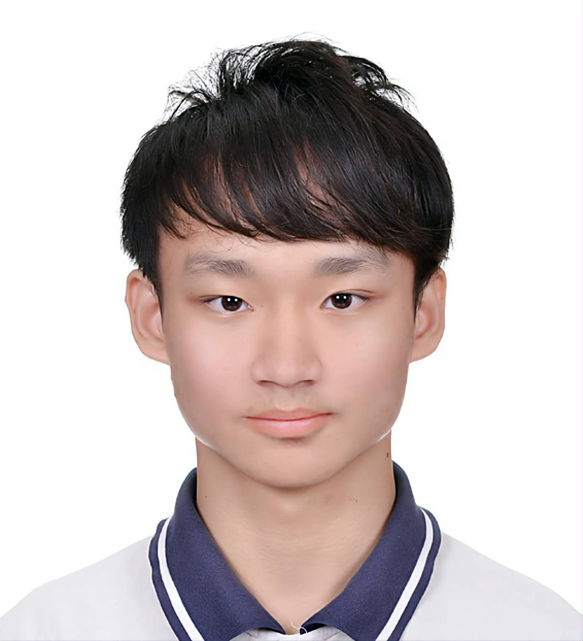
小組成員與分工介紹
組長 王鴻杰
現場系統
專案統整
生產系統
林珈慶
人事系統
員工個人系統
全端
李鎮宇
業務系統
後端整合控制

Slide 4
小組成員與分工介紹
李文勝
會議室
登入器
前端頁面管控
謝彧麒
採購系統
SQL整合及維護
PPT簡報

Slide 5

發想概念
目的是為了打造一個完善的後台管理系統，能讓工作的作業流程更加完善，控管不必要的資金流出，能更精準統計每位員工的產值。

Slide 6














應用技術
觀察到…
後端技術
前端技術
其他技術

Slide 7
網站架設
內部系統
人事系統
個人系統
產線系統
業務系統
採購系統
會議室
監控系統
登入器
員工請假
查詢及修改
員工請假
申請
員工報工
訂單生成
採購申請
會議室
借用申請
監控
員工登入
加班
查詢及修改
員工加班
申請
產線總時
客戶訂單內容
部門
採購清單
查看會議室狀態
報錯系統
權限控管
個人資料
修改
個人資料
查看及修改
異常建立
/查詢
訂單查詢
物品清單
/廠商
會議室會議記錄
員工出勤
查詢
個人加班、請假、出勤查詢
報工查詢
訂單總覽
採購審核
/驗收
打卡系統
主管分配訂單
至工作區

Slide 8


專案演示
觀察到…
新進員工
各部門主管

Slide 9
網站DEMO
觀察到…

Slide 10
感謝您的觀看
Thanks

